Slide 1
Выставка – смотр
« Расписное яичко»
МДОУ « Детский сад №20»
Творческая группа «Родничок»

Slide 2
Выставка поделок на тему «Расписное яичко»
Пасха для детей – это, прежде всего, знакомство с историей, которую они, возможно, еще не до конца понимают и воспринимают. В наших силах рассказать детям эту историю настолько красочно и доступно, чтобы они прониклись атмосферой святого праздника. Православный светлый праздник Пасхи несет с собой обновление, радость, надежду! Идет олицетворение торжества доброго начала, истины справедливости, побуждает к благородным поступкам.
Ежегодно в преддверии праздника Светлой Пасхи в нашем дошкольном учреждении проводится выставка пасхальных поделок. Руками детей, родителей, педагогов с душой изготавливается большое количество изделий ручной работы. Экспонаты выставки выполнены в различных техниках с использованием разнообразных материалов. Это и расписные тарелки, и красочные открытки, и подставки под яйцо из различного материала, вязаные цыплята и многое другое.
Родители воспитанников проявляют необыкновенную фантазию и выдумку, а так же показывают свое мастерство и творчество.
Творческие выставки нужно проводить как можно чаще. Они делают жизнь ребенка ярче, расширяют его креативные возможности, стимулируют налаживанию доверительных отношений и взаимодействию родителей с ребенком, и детского сада с семьей. Огромное спасибо всем, кто принял активное участие в нашей выставке. Думаем, что зернышки добра, которые мы сеем, не пропадут, а вскоре дадут всходы.
Проведенной работой остались довольны все: дети и их родители, воспитатели.
С праздником Вас!
Вот такие работы появились у нас на выставке!

Slide 3
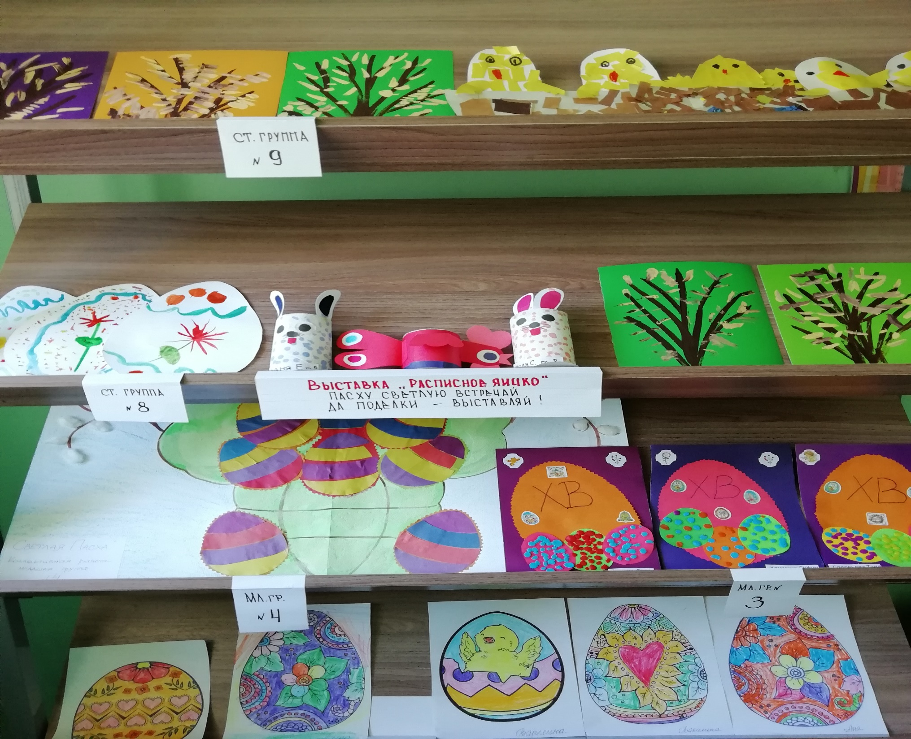

Slide 4
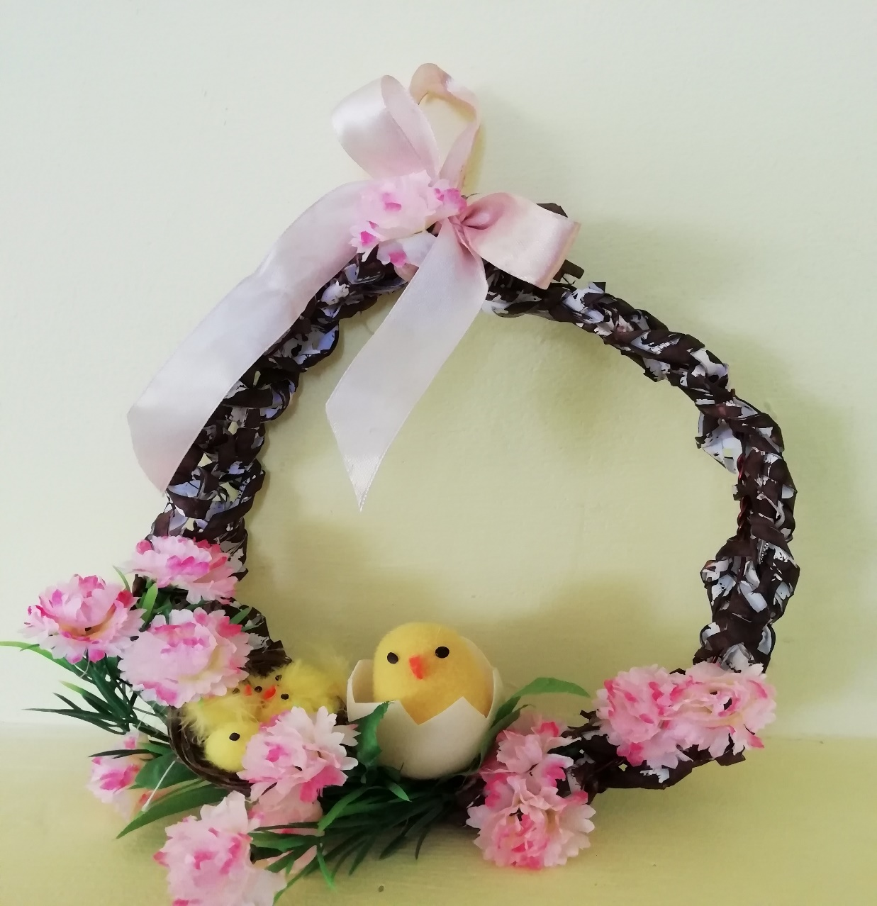
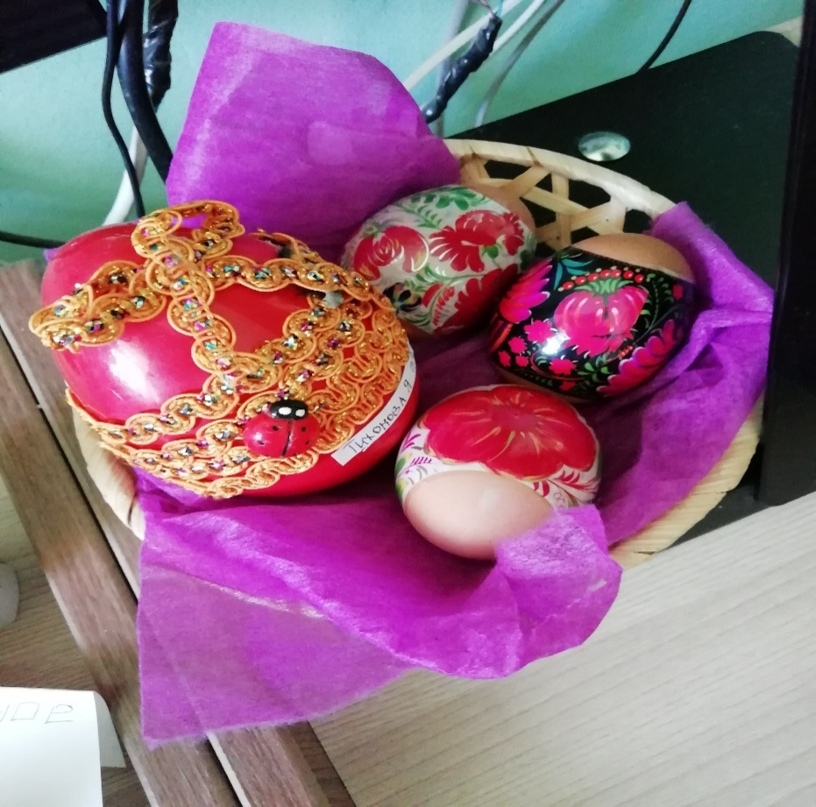

Slide 5
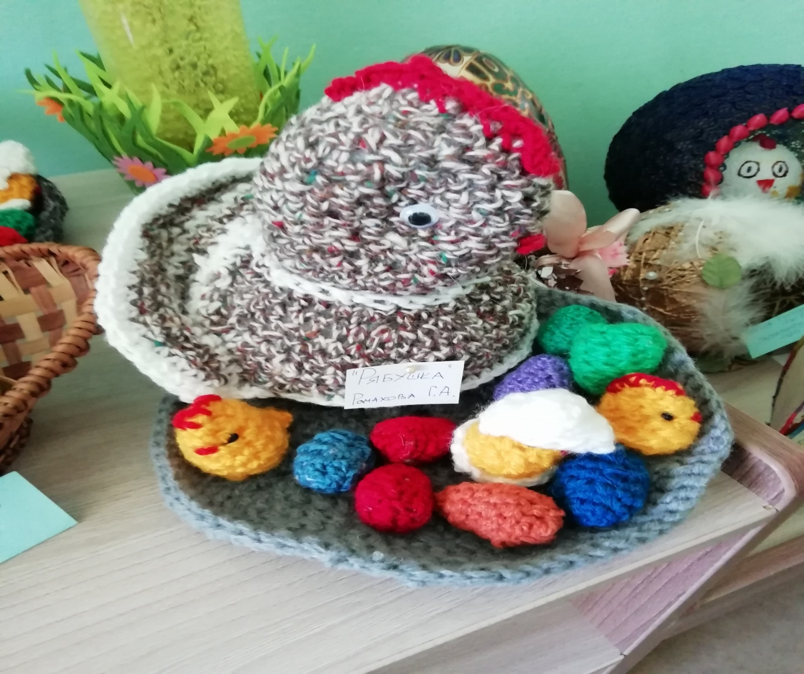

Slide 6
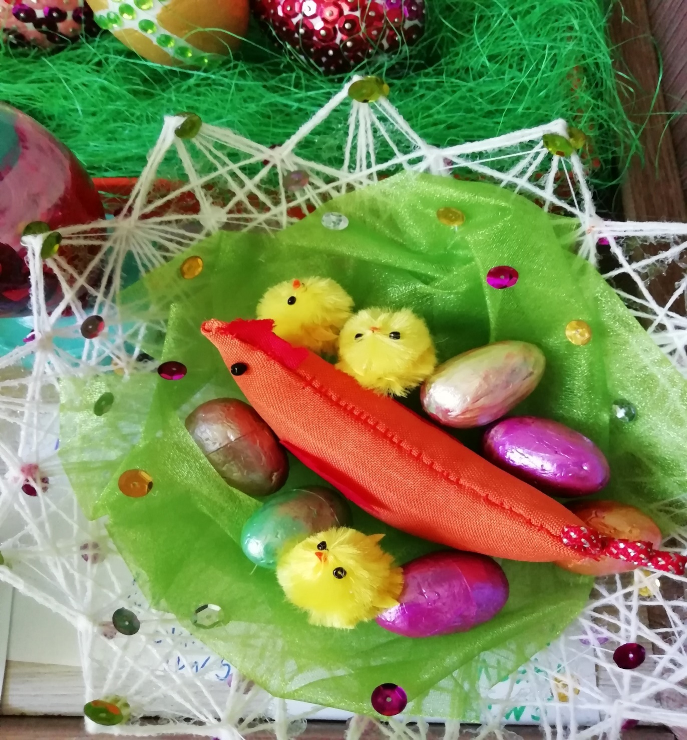
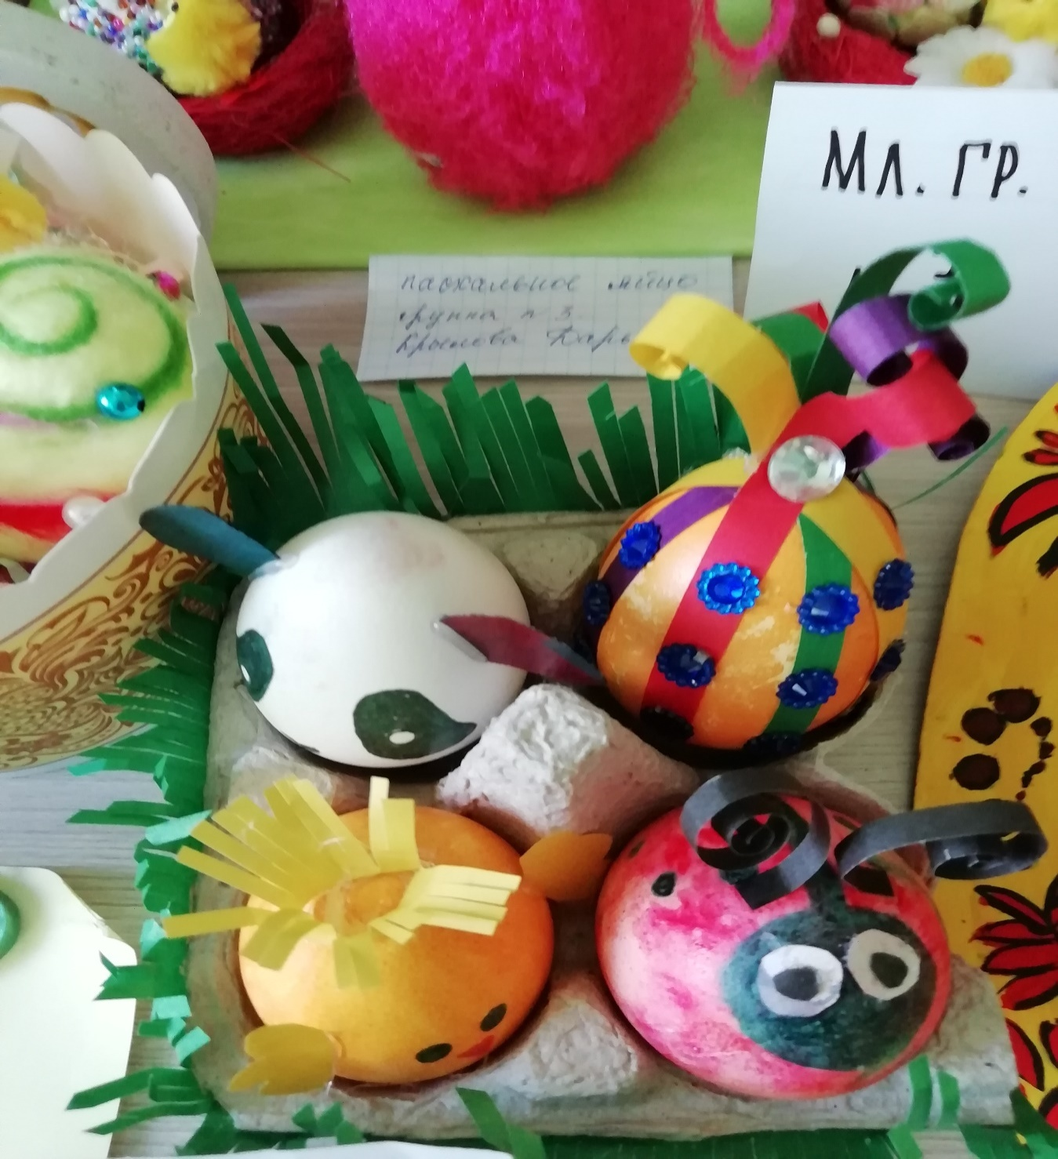

Slide 7
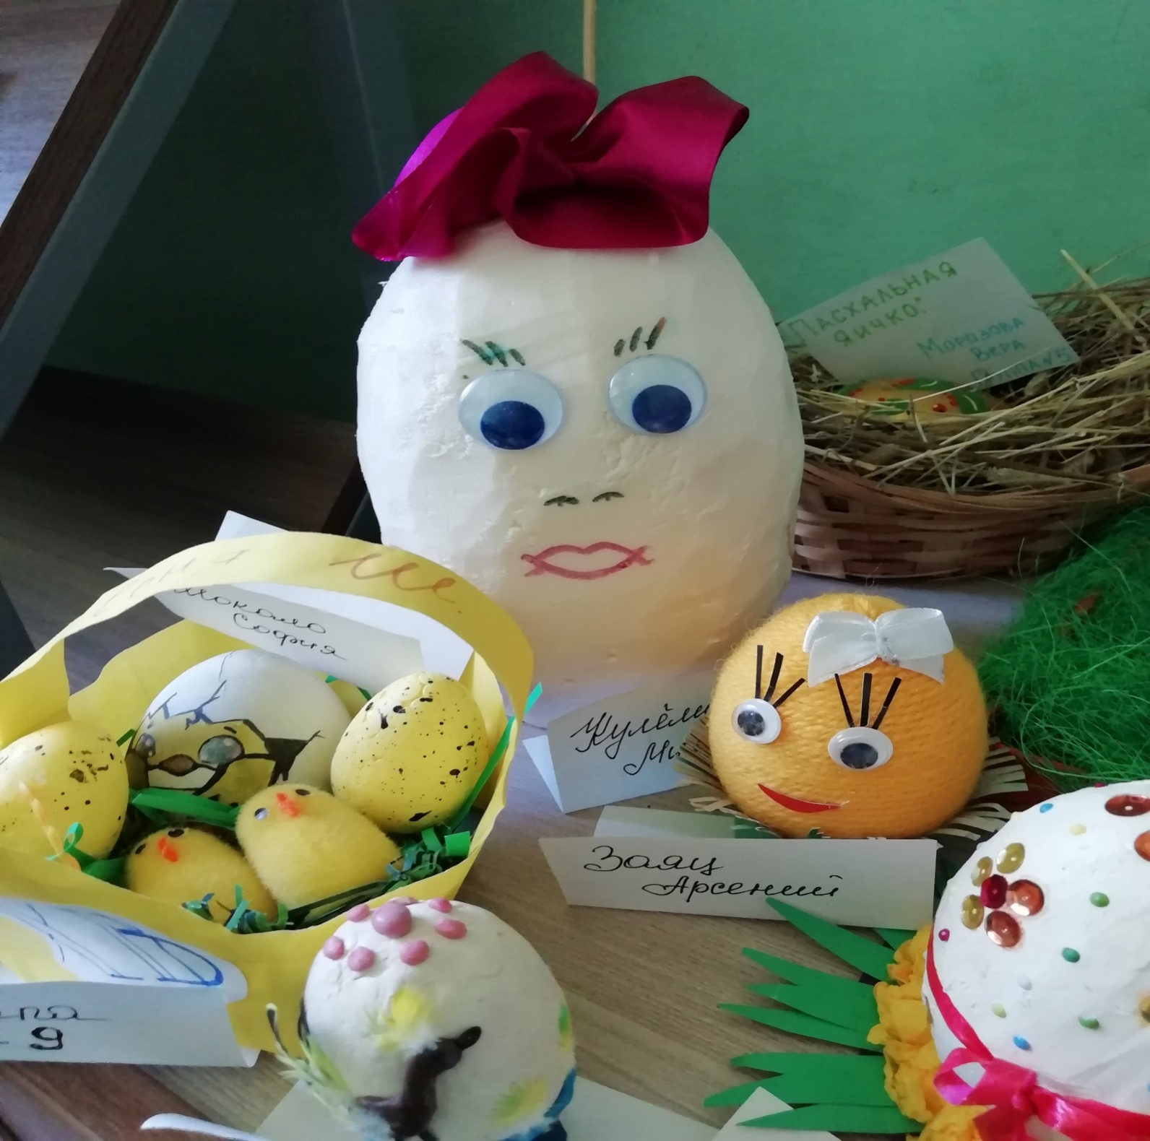

Slide 8
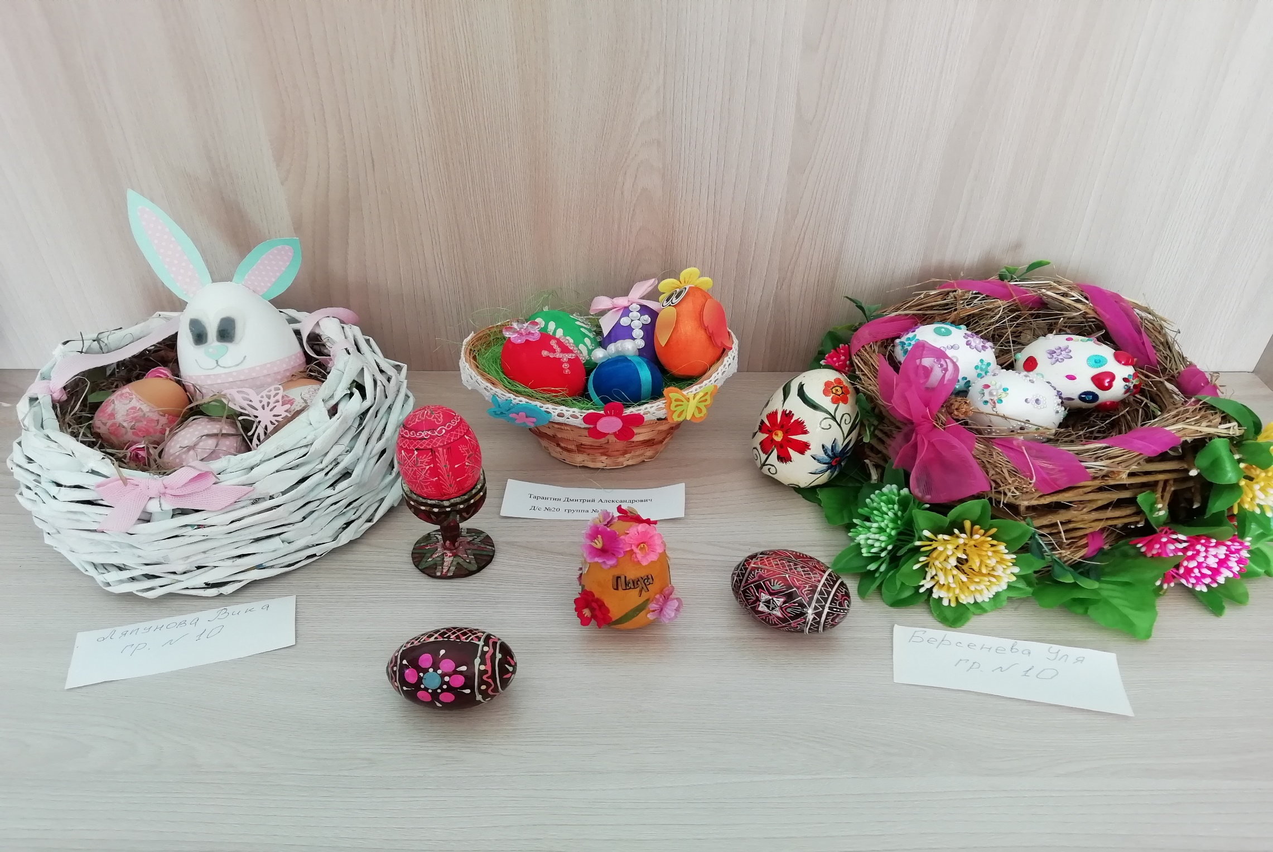

Slide 9
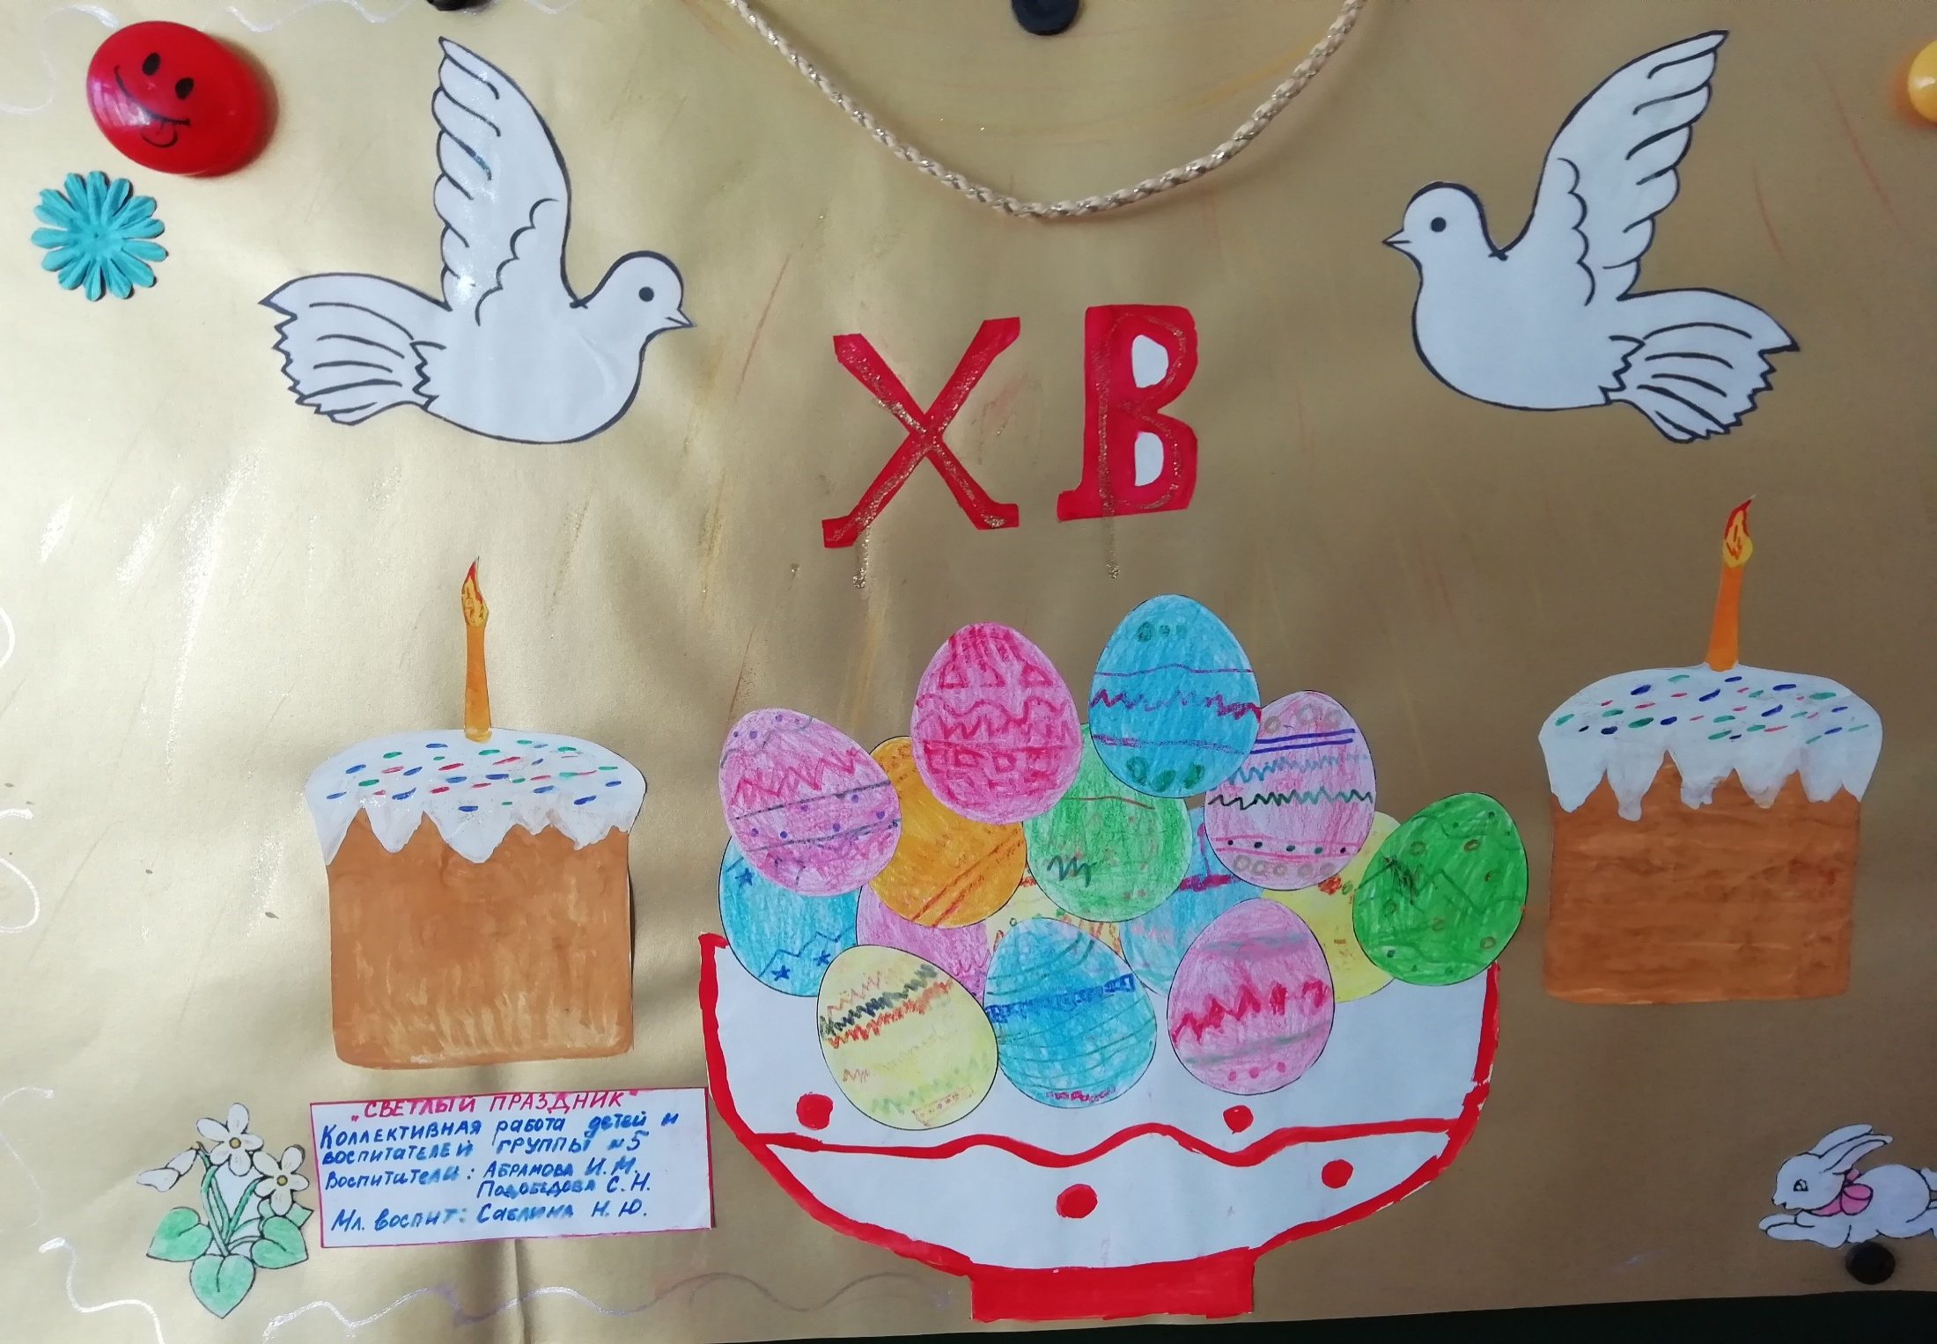

Slide 10
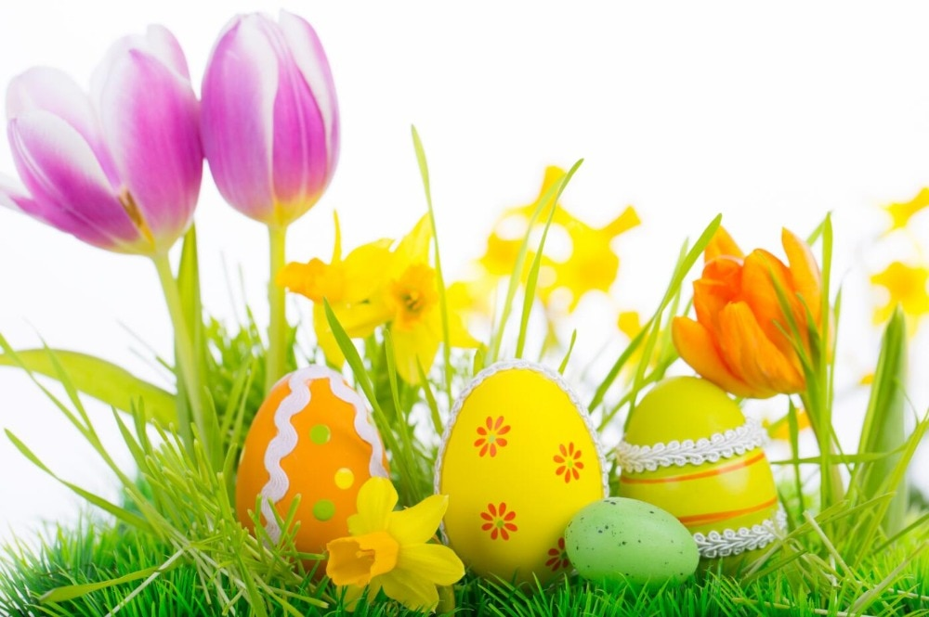
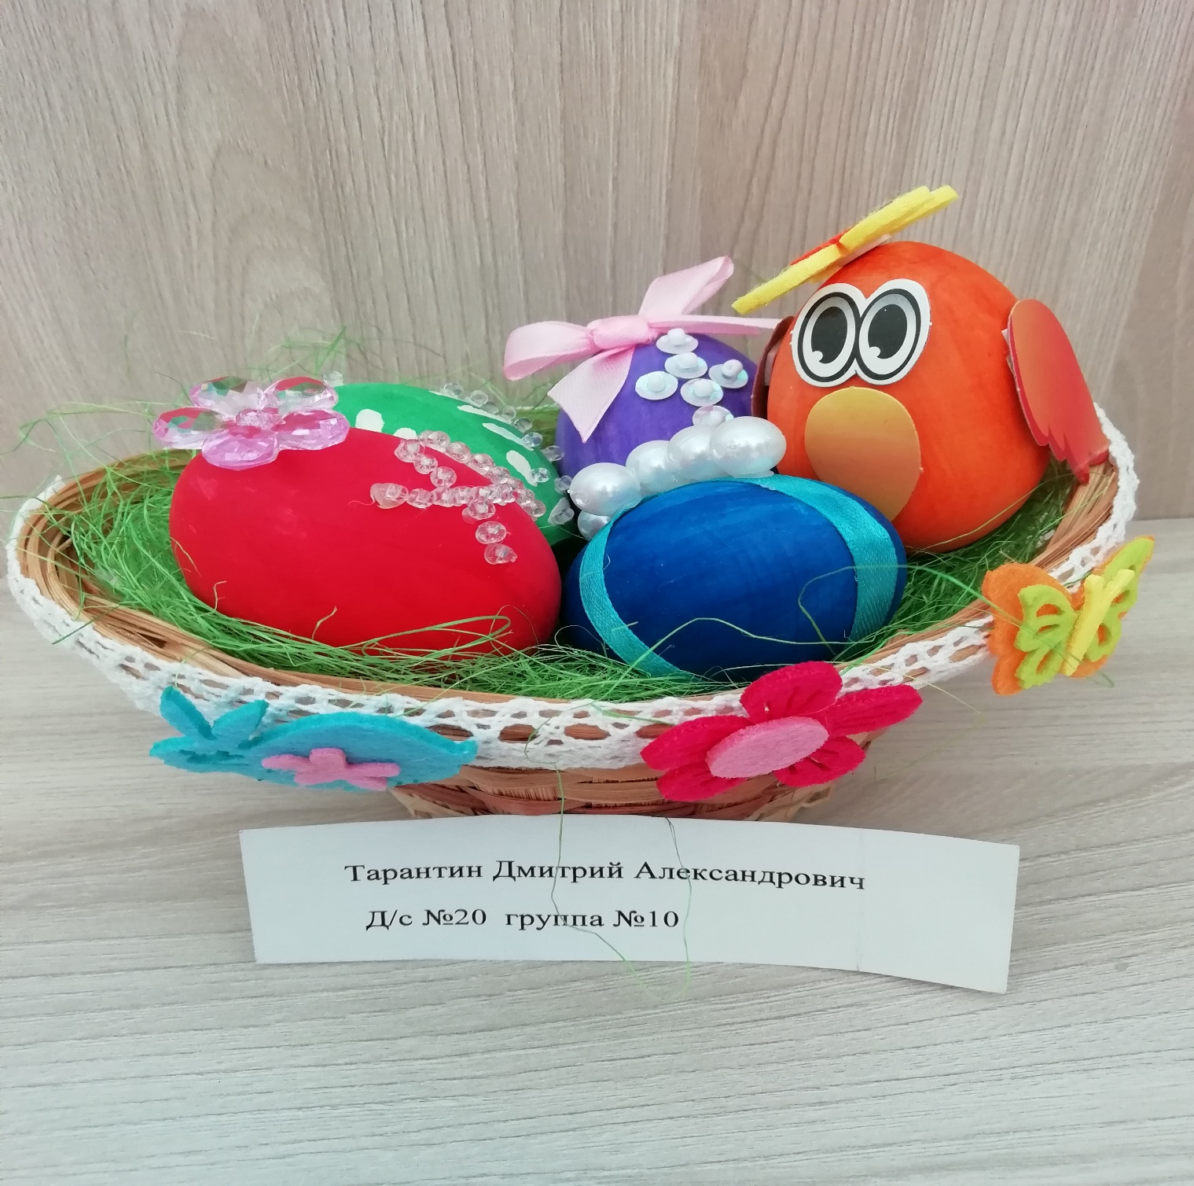

Slide 11
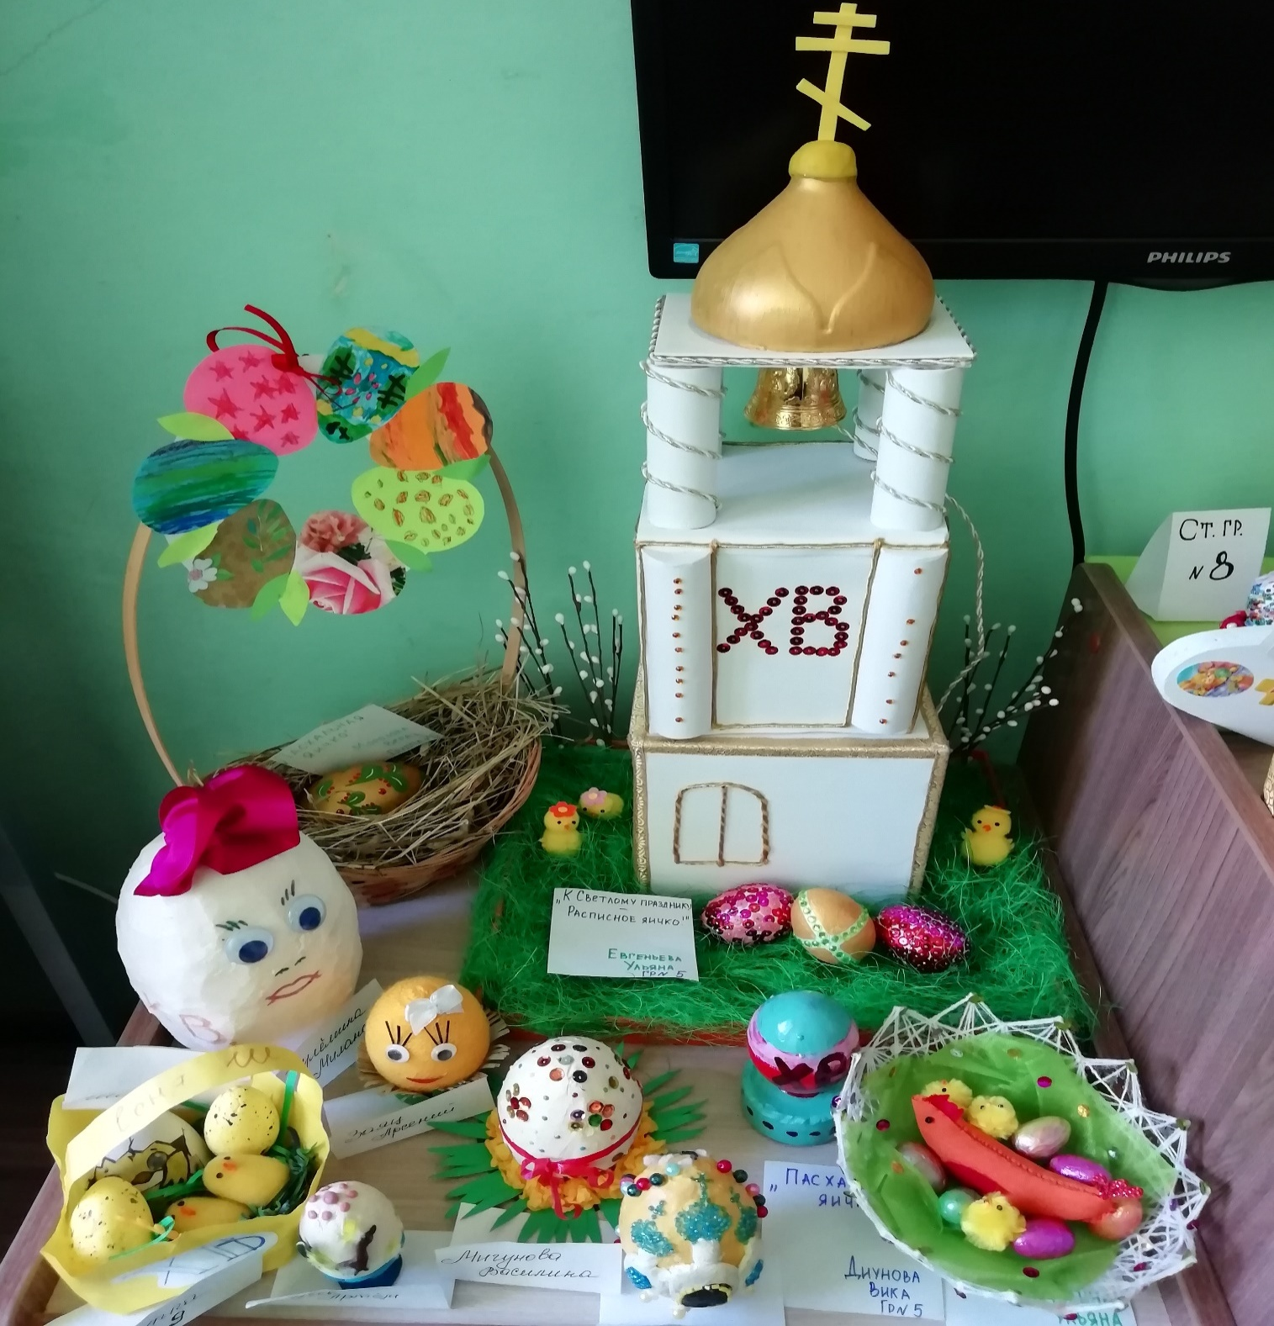

Slide 12
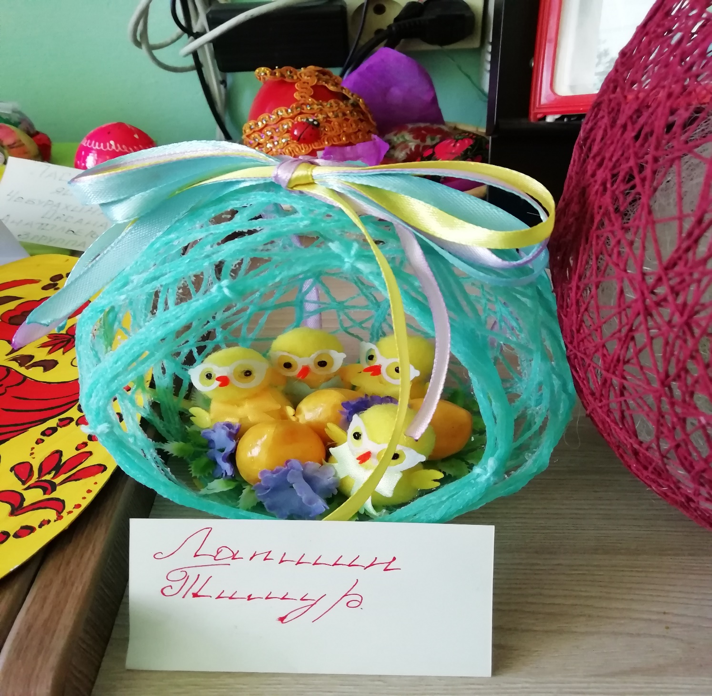

Slide 13
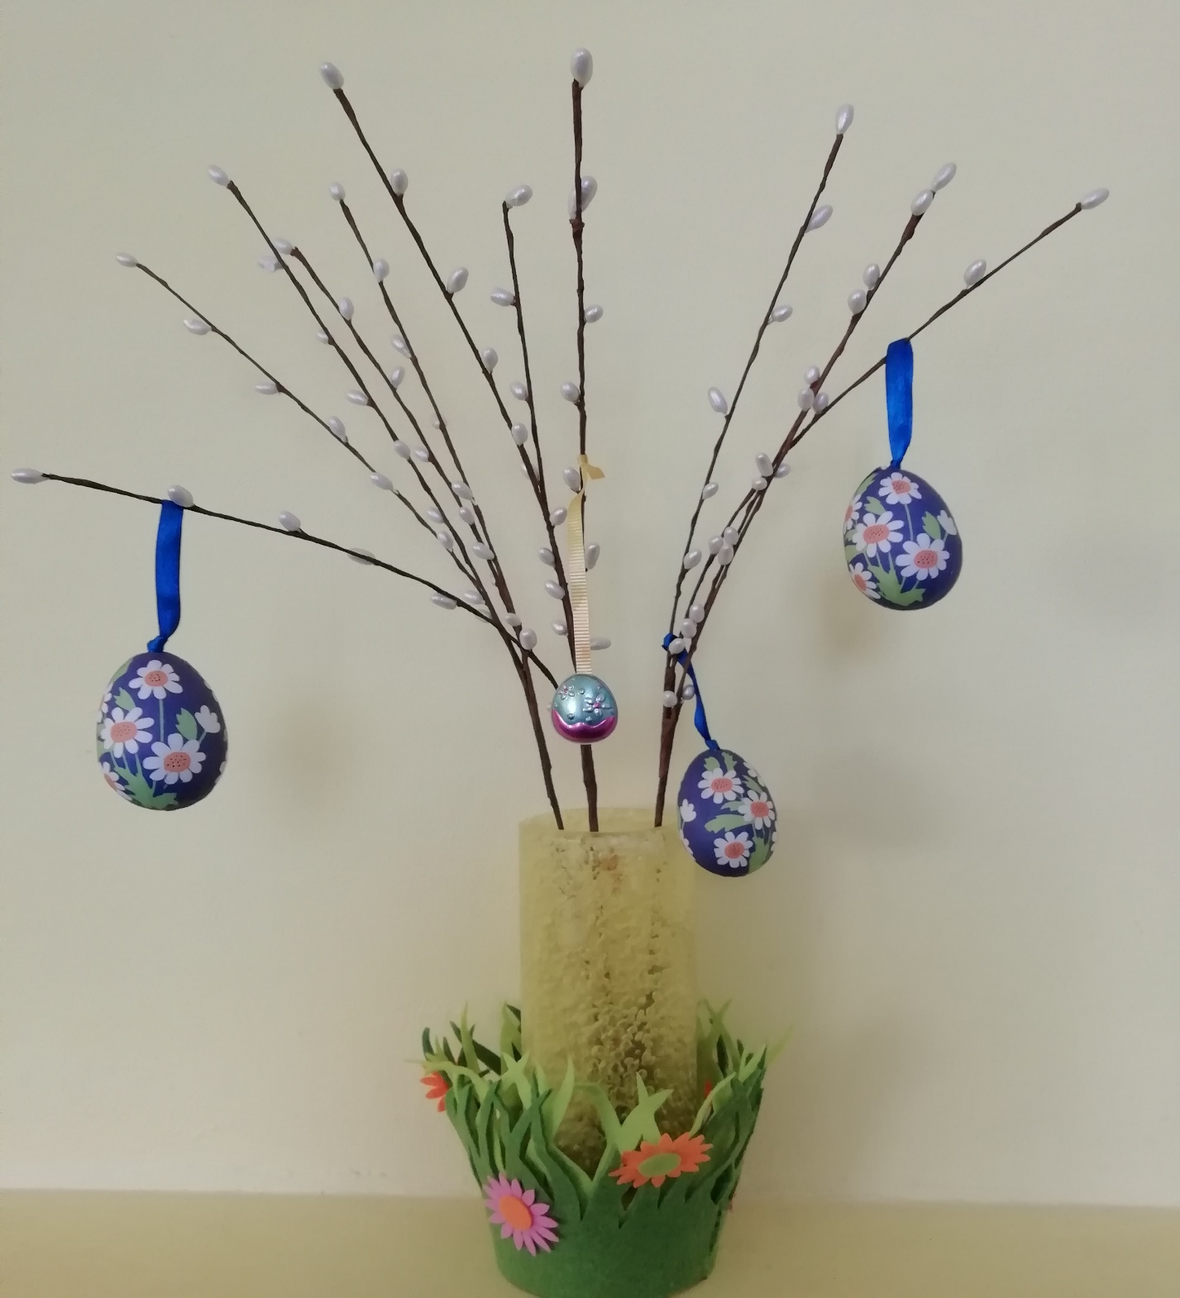

Slide 14
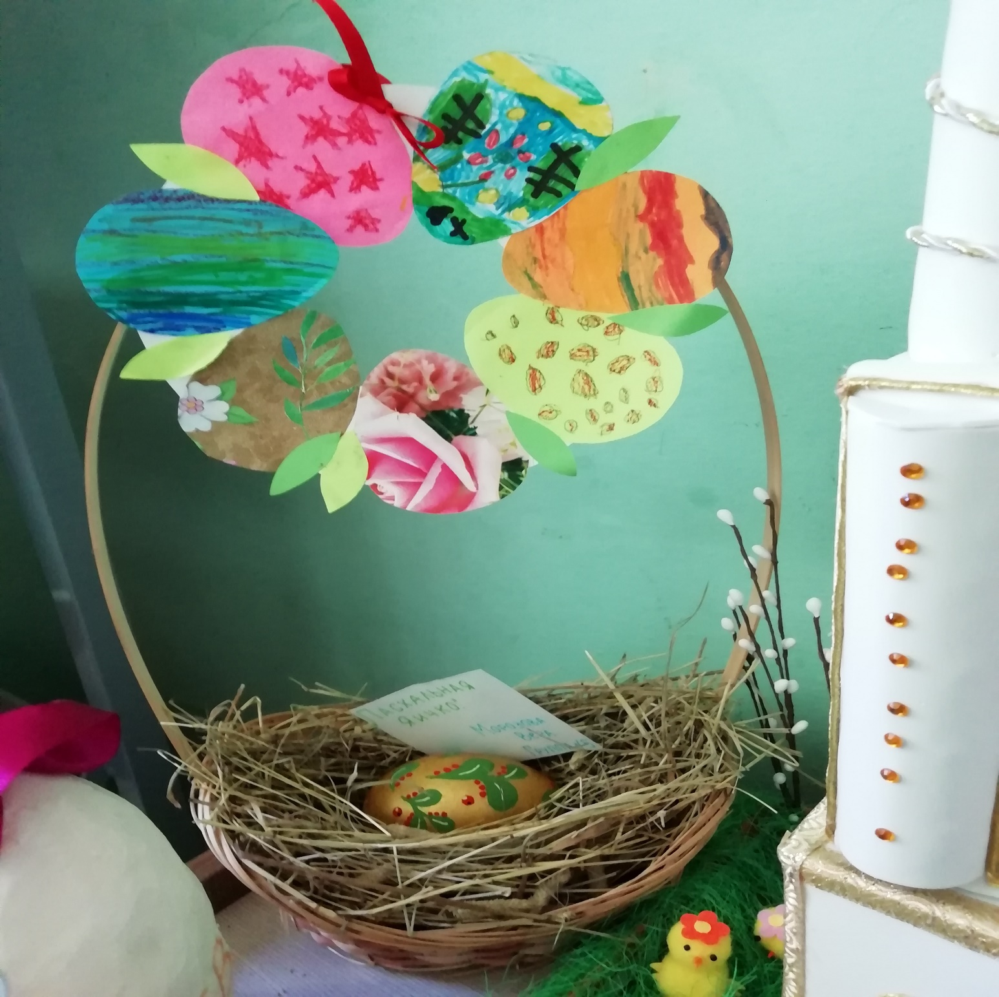

Slide 15
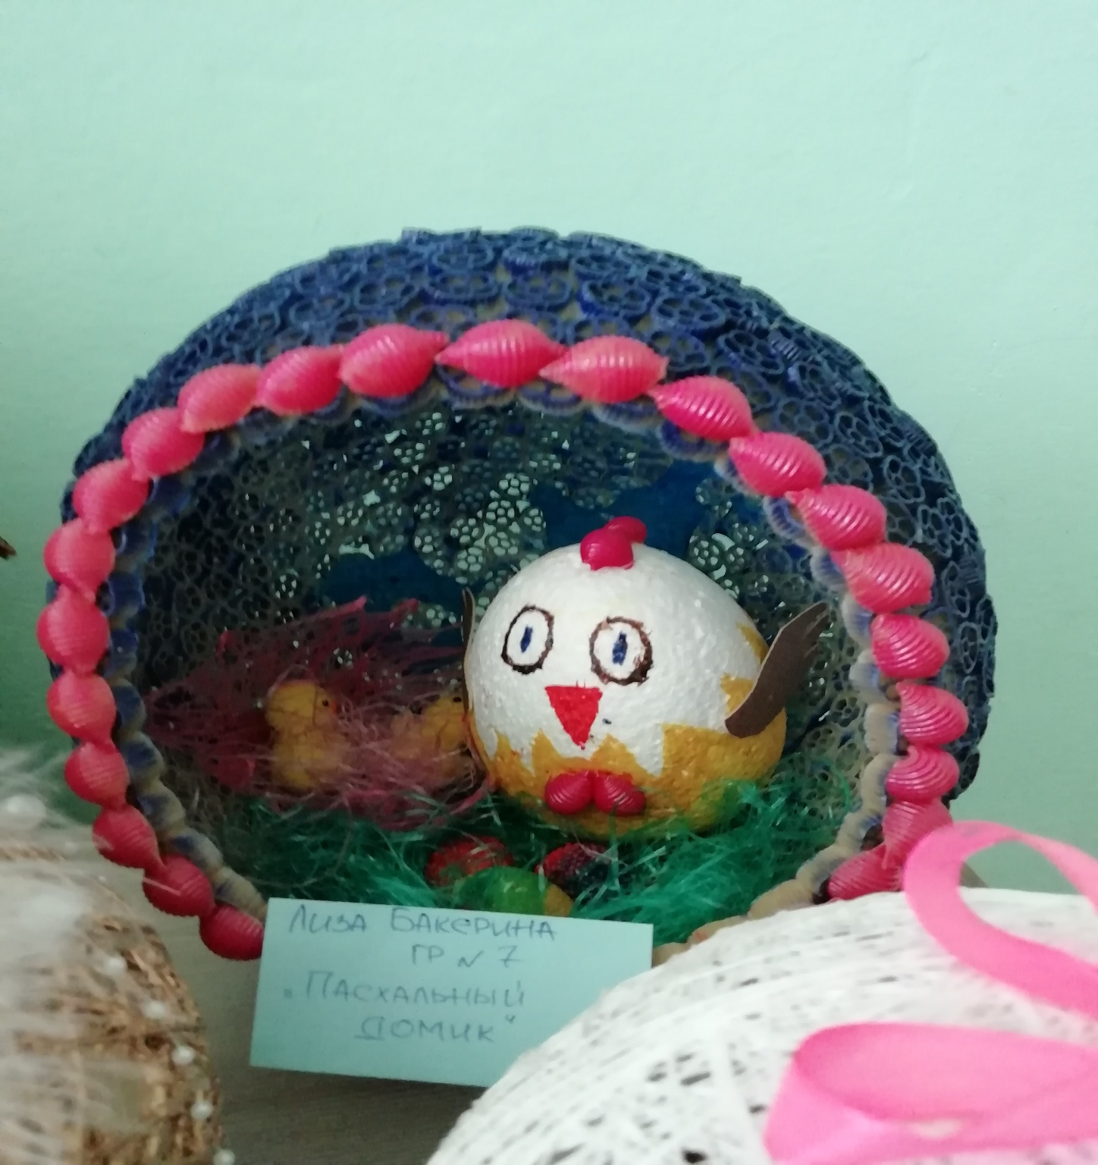

Slide 16
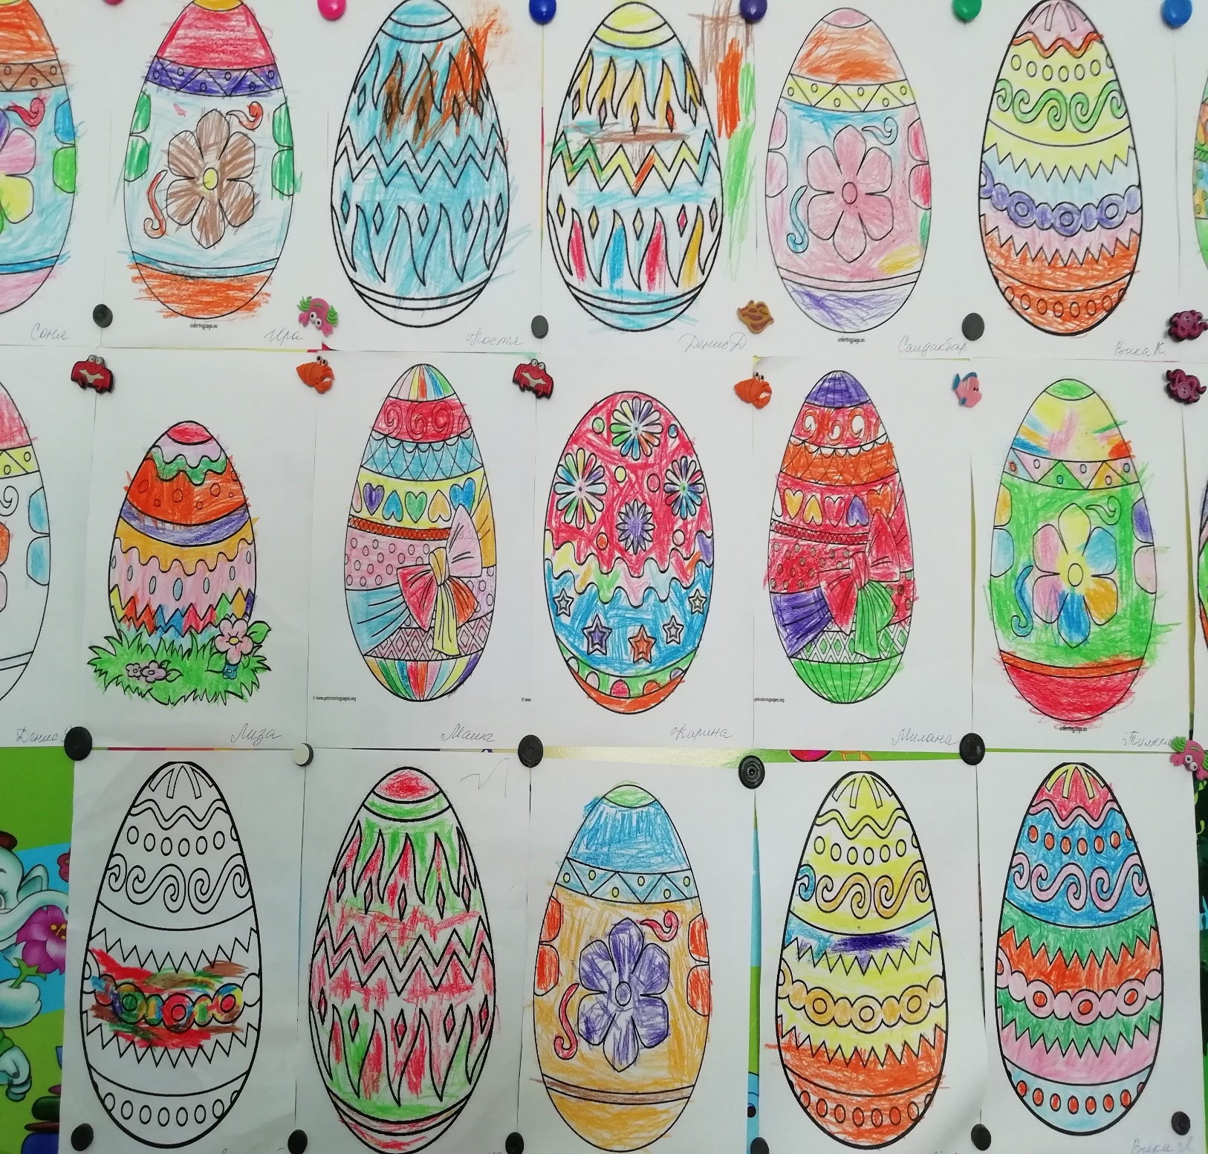

Slide 17
